Slide 1
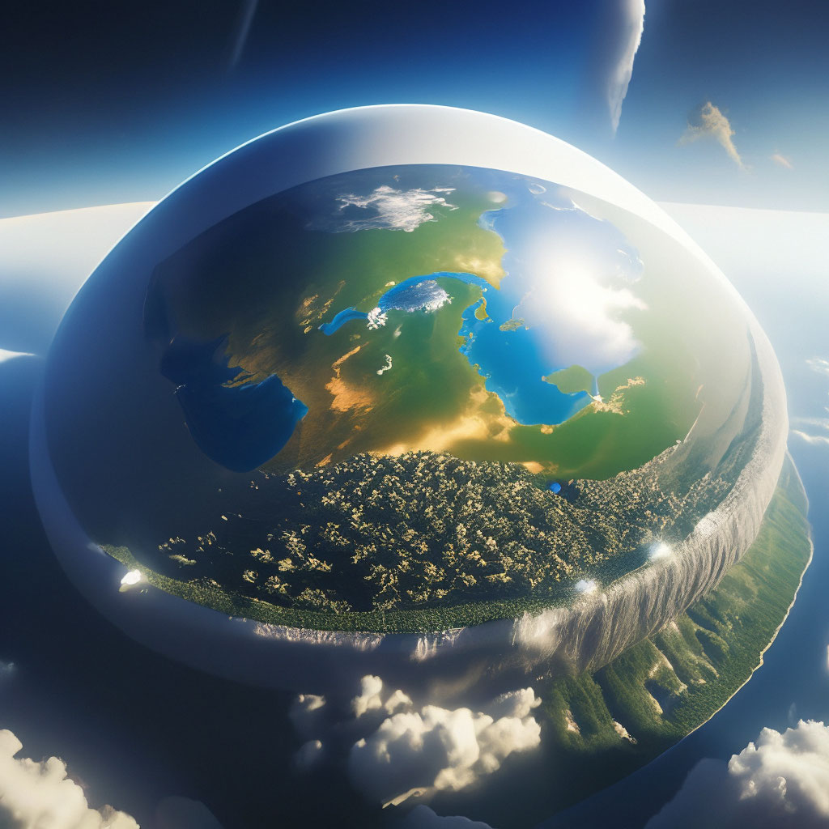
Волшебный купол

Slide 2
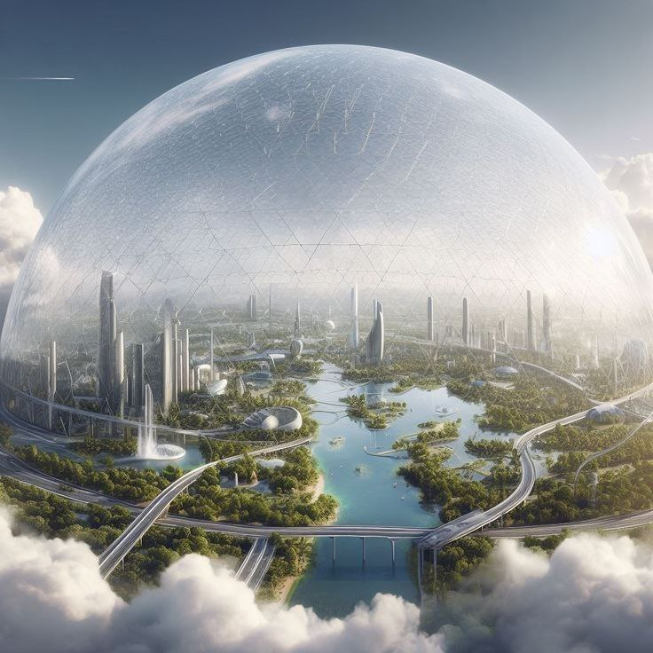
Мир был защищён куполом, о чём люди даже не подозревали

Slide 3
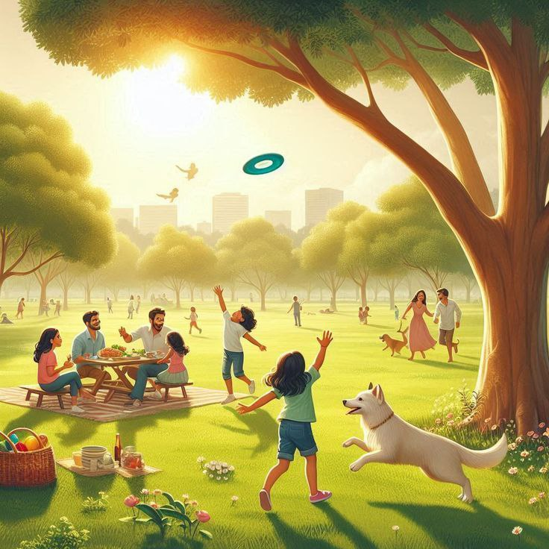
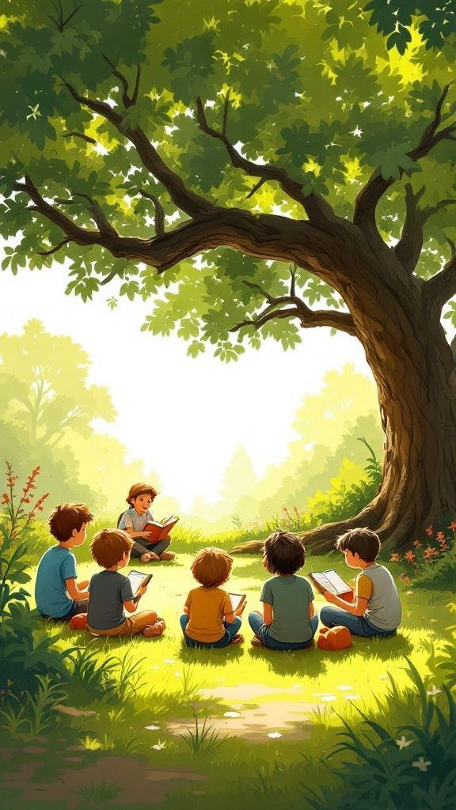
- Пап, давай вместе побросаем летающую тарелку!

Slide 4
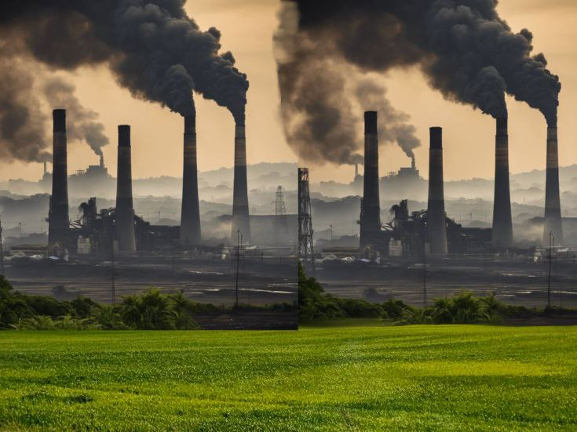

Slide 5
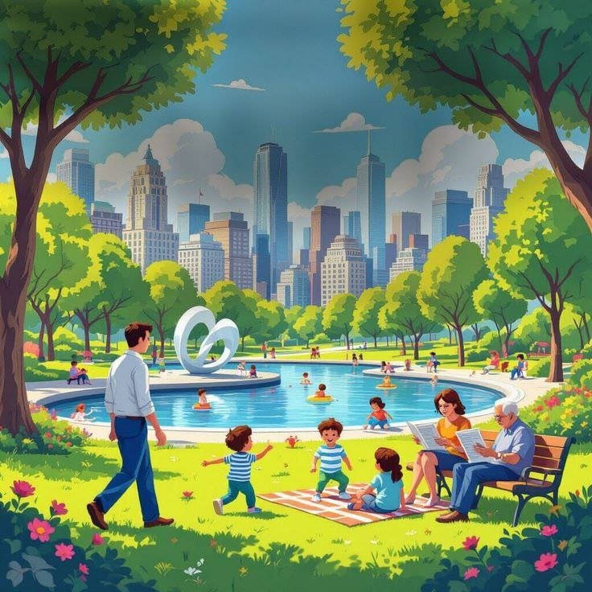
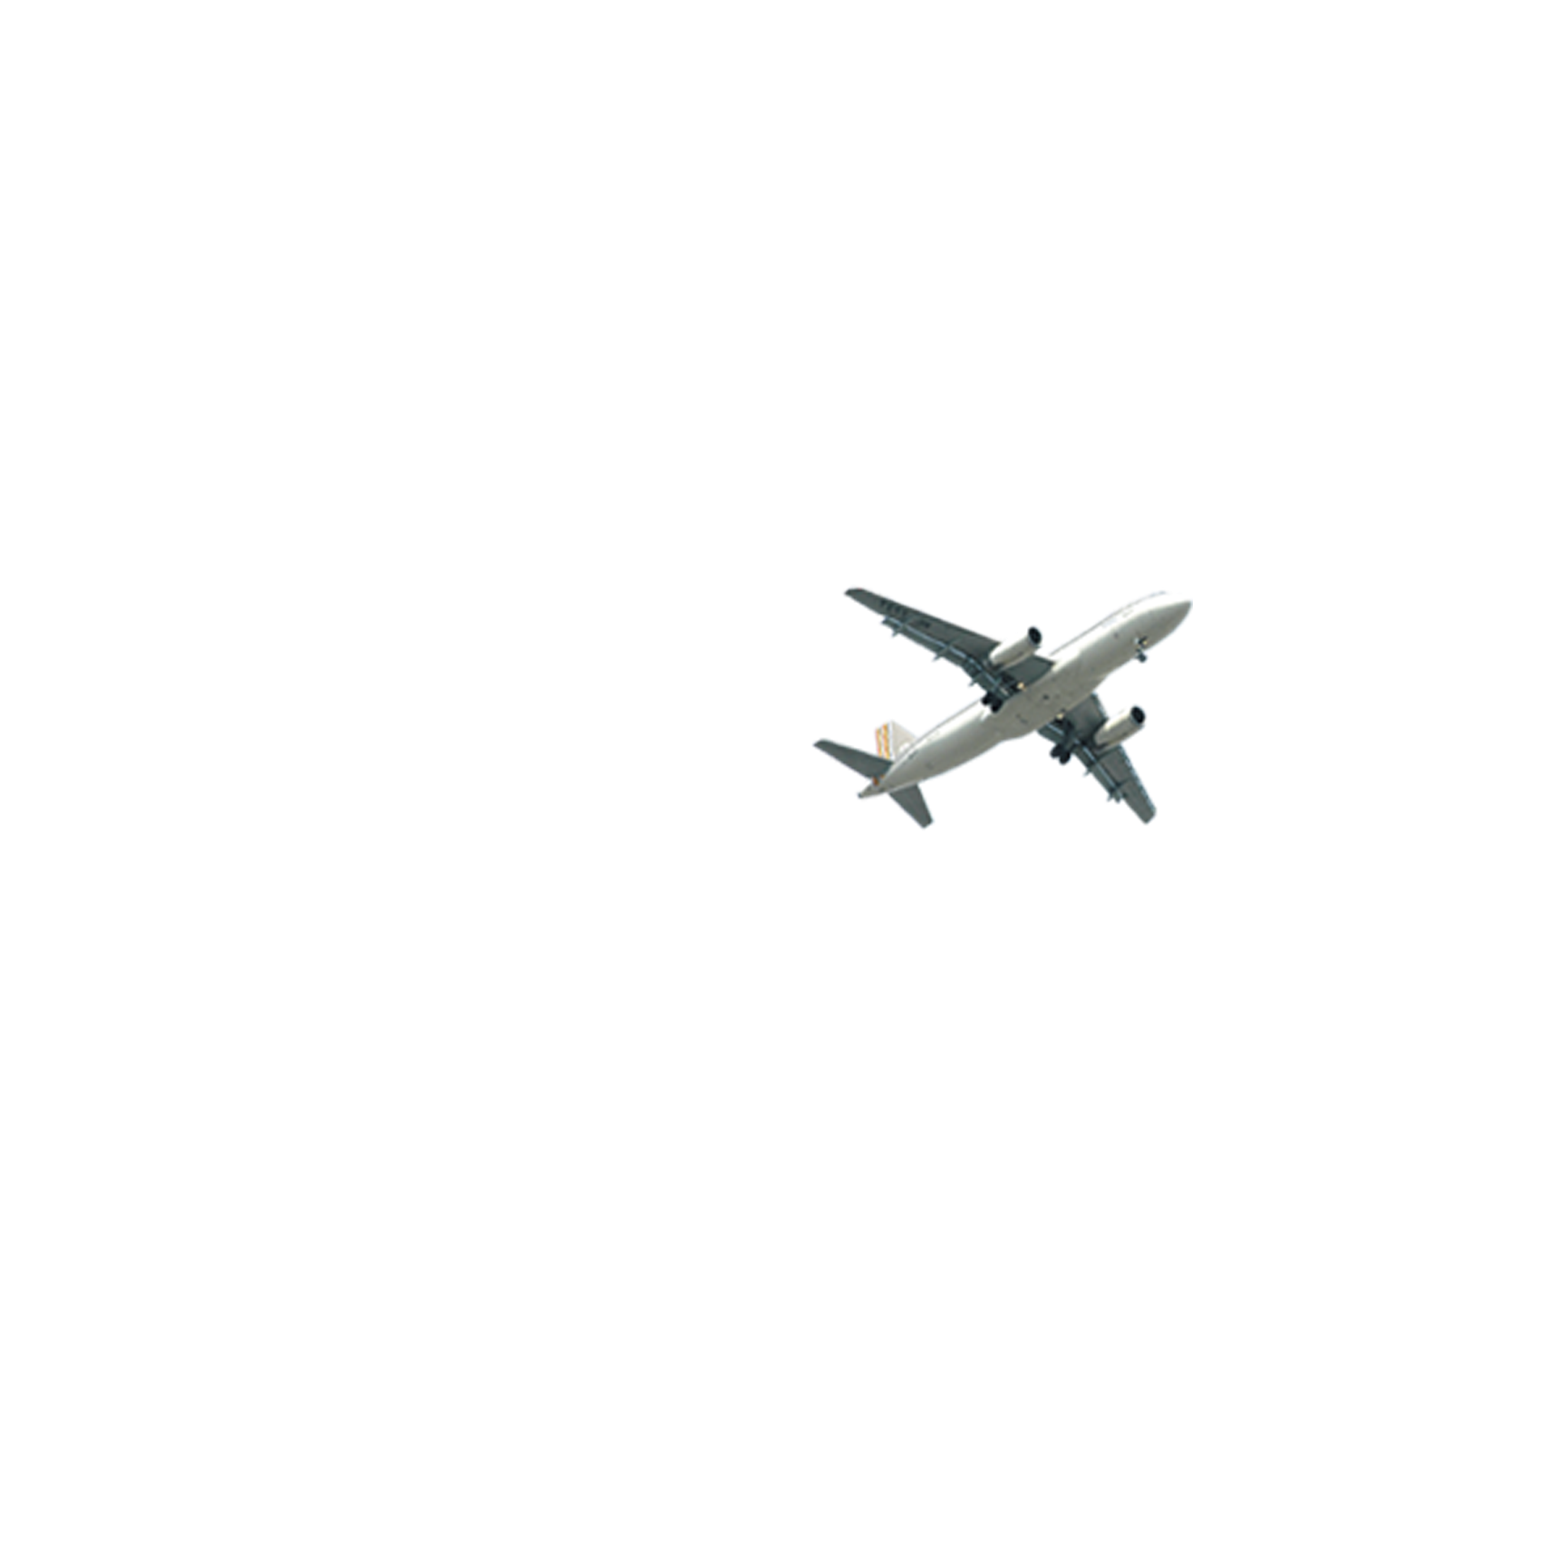
- Папа, смотри, какой большой самолёт! Я хочу стать лётчиком!

Slide 6
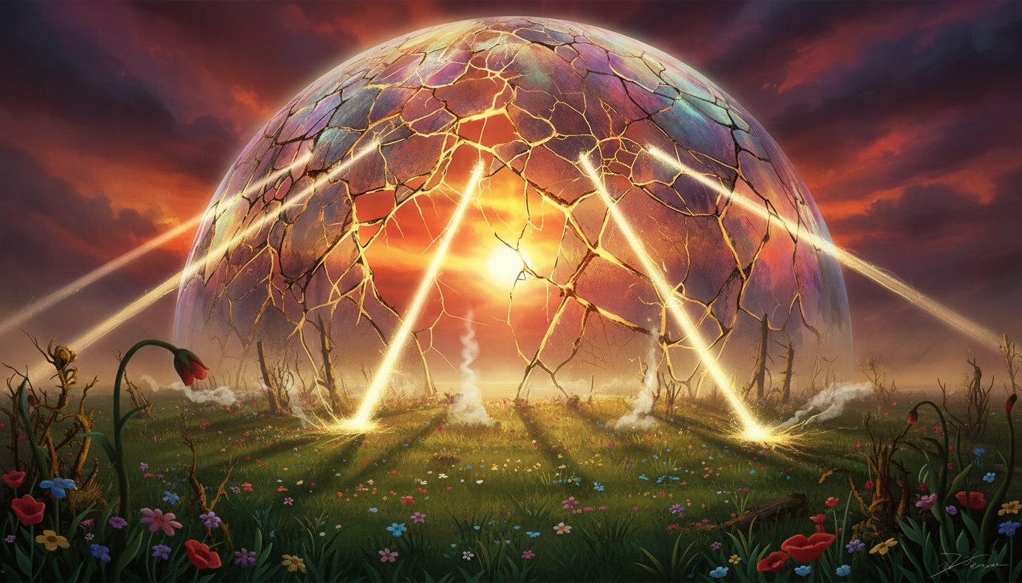
Опасные солнечные лучи сжигали землю

Slide 7
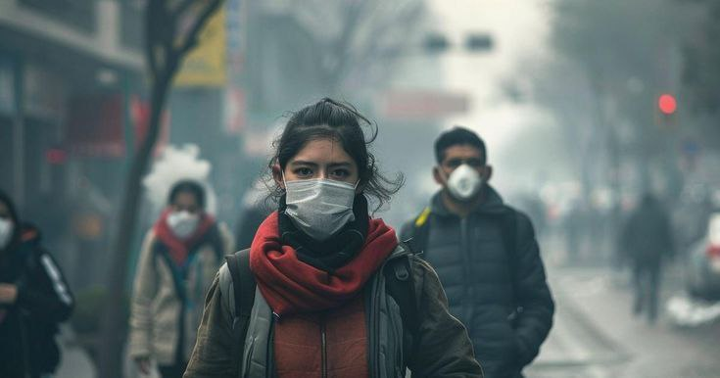
Уровень заболеваемости меланомой и бронхитом вырос на 15%.

Slide 8
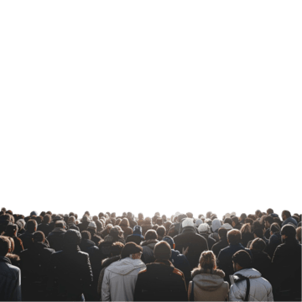
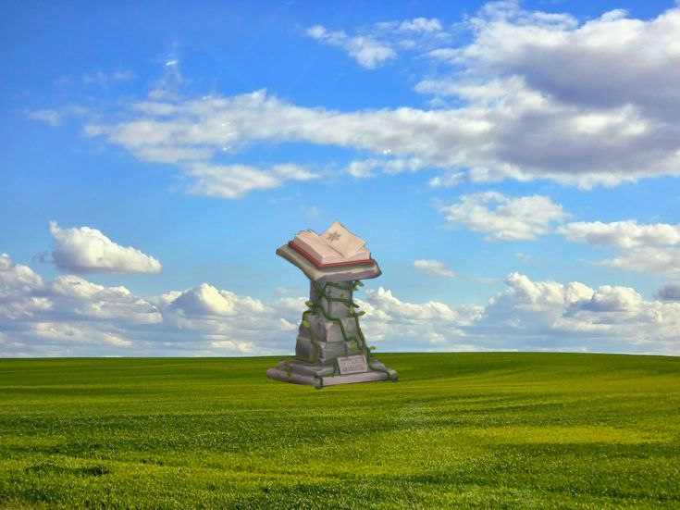
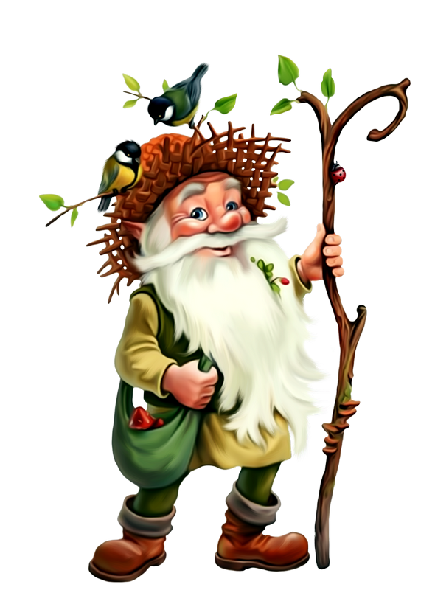
- Вместе мы сможем спасти планету!

Slide 9
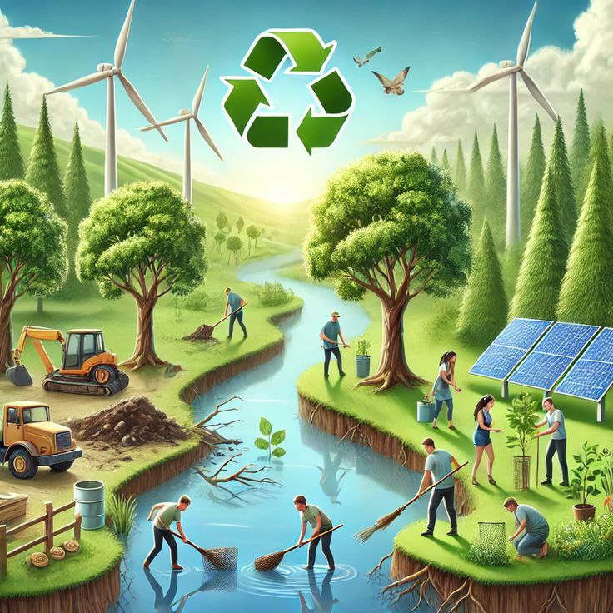
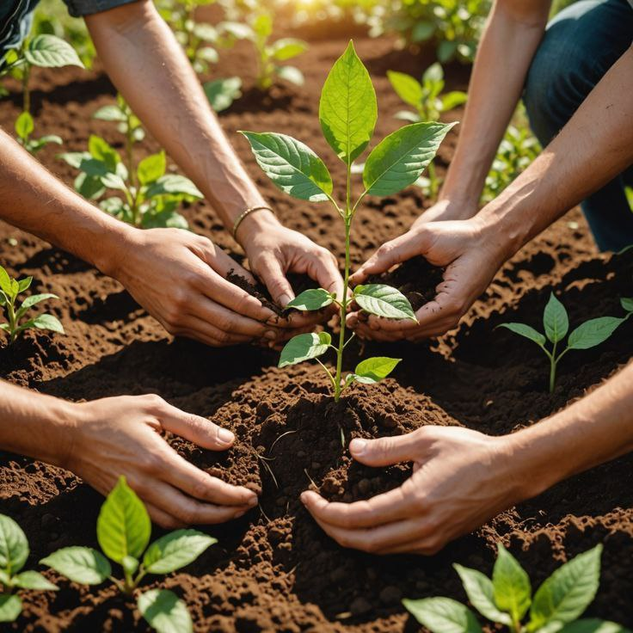

Slide 10
Никогда не забывайте о волшебстве природы! Берегите её — она даёт нам всё, что нужно для жизни

